Slide 2
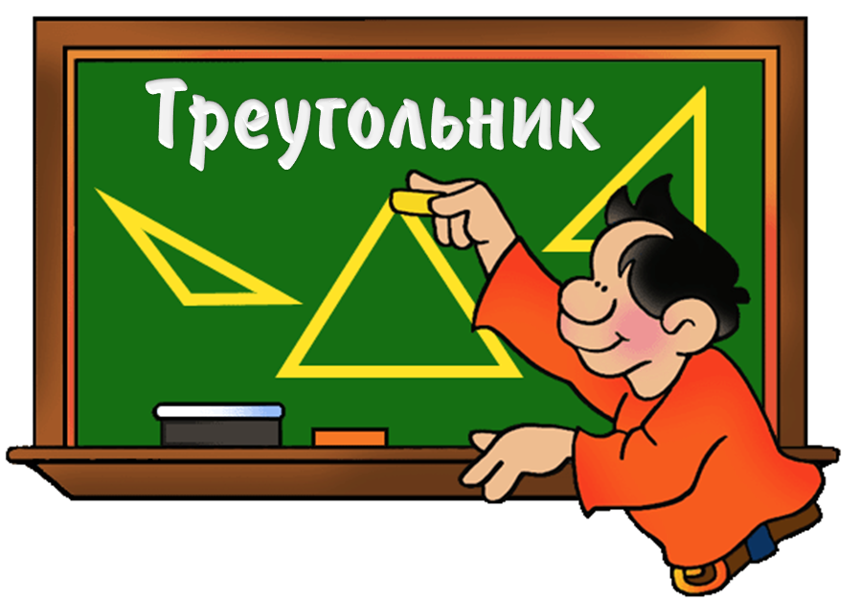
Треугольник
и его виды

Slide 3
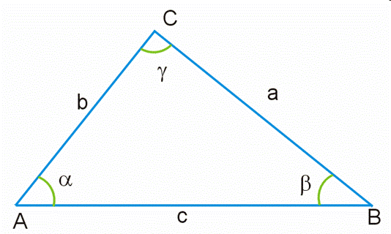
простейший многоугольник, имеющий 3 вершины (угла) и 3 стороны;
часть плоскости, ограниченная тремя точками, и тремя отрезками, попарно соединяющими эти точки;
замкнутая ломаная линия с тремя звеньями.

Slide 4
Виды треугольников по сторонам
Равнобедренный
Равносторонний
Разносторонний
Р
О
В
Н
Т
А
С
М
К
Все углы равны 60°.

Slide 5
Виды треугольников по углам
Тупоугольный
Прямоугольный
Остроугольный
Т
В
Р
О
гипотенуза
катет
С
А
катет
М
К
Н
∠PMK=90°-прямой

Slide 6
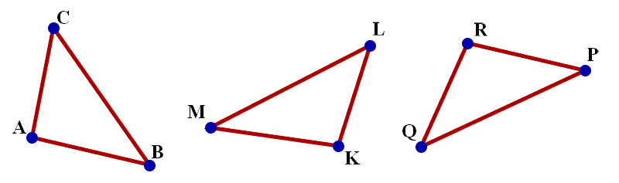
Равенство геометрических фигур
Определение равенства двух геометрических фигур
Две геометрические фигуры
называются равными, если их можно наложить друг на друга так,
чтобы они совпали (совместились)
одна с другой.

Slide 7
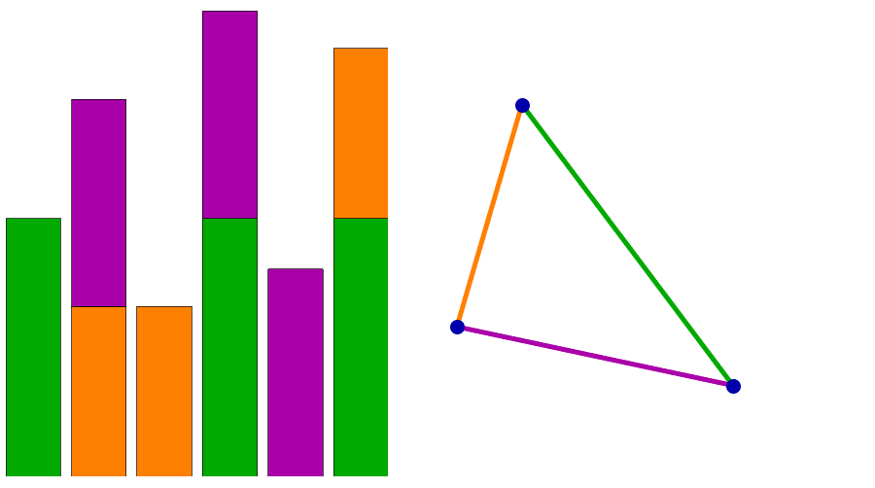
Треугольники
и их виды
Неравенство треугольника
Длина отрезка, соединяющего две точки, меньше длины любой ломаной, соединяющей эти же точки,
любая сторона треугольника
меньше суммы двух других его сторон

Slide 8
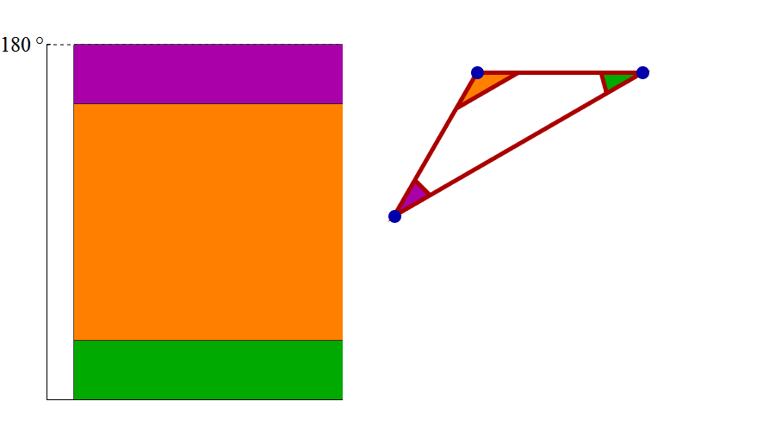
Треугольники
и их виды
Сумма углов треугольника
Сумма углов любого треугольника
равна 180°.

Slide 9
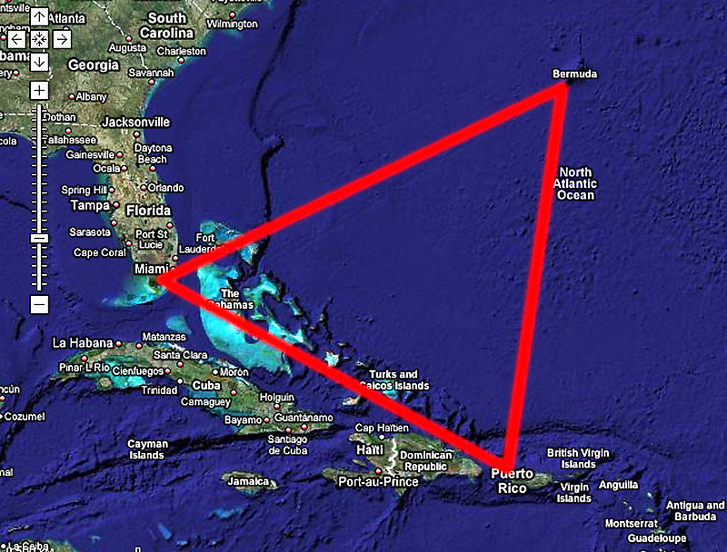

Slide 10
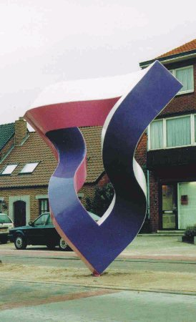
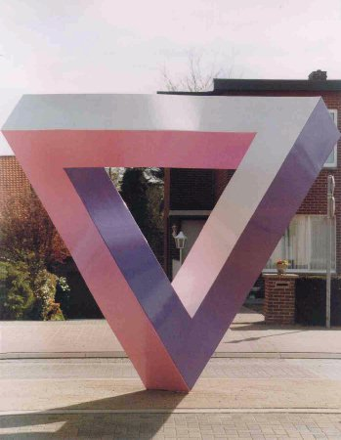

Slide 12
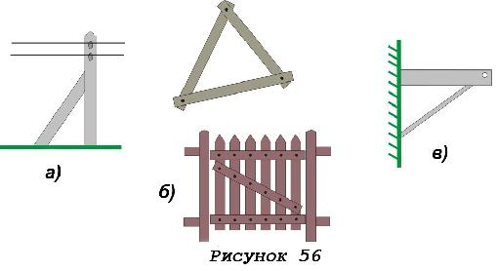
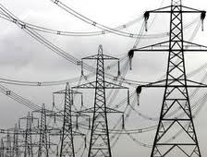
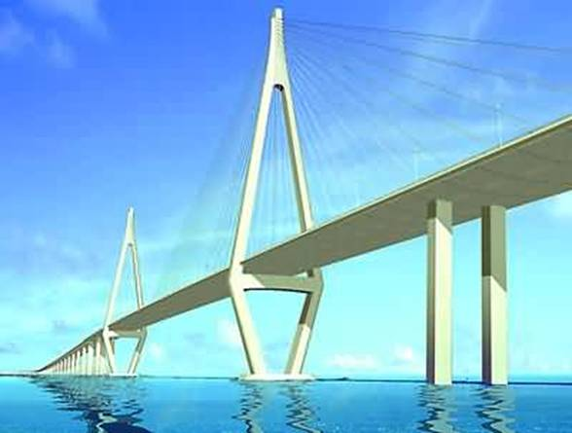

Slide 13
Треугольники
и их виды
ПРОВЕРЬТЕ СЕБЯ
Ответьте на следующие вопросы:
Что такое треугольник?
Как можно проверить что две геометрические фигуры равны?
Какой треугольник называют тупоугольным? остроугольным? прямоугольным?
Как называются стороны прямоугольного треугольника?
Чему равна сумма углов любого треугольника?
Что такое неравенство треугольника?
Можно ли построить треугольник со сторонами
2 м, 3 м, 7 м? 10 см, 15 см, 9 см?

Slide 14
Домашнее задание
1. Найти определение «флексагона»
2. Конкурс архитекторов. Изготовьте аппликации из треугольников.
Оценивается аккуратность и фантазия.
3. Найти стихи о треугольнике или сочинить самим.

